Slide 1


Slide 2
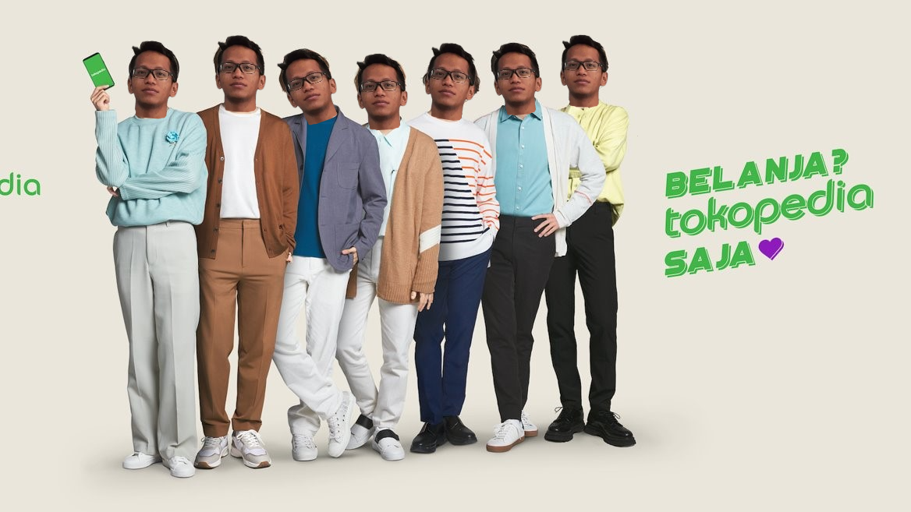
tokopaedi

Slide 3


Slide 4
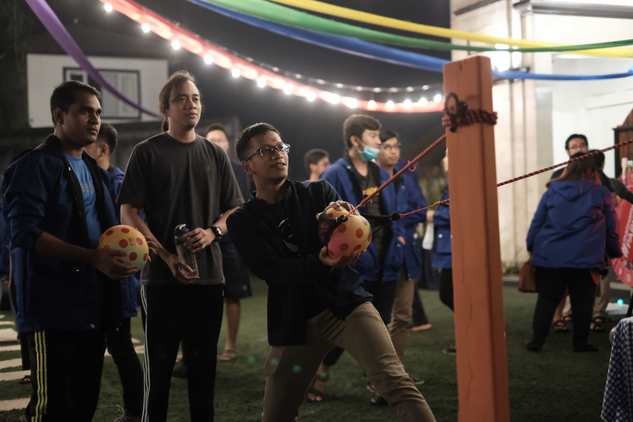
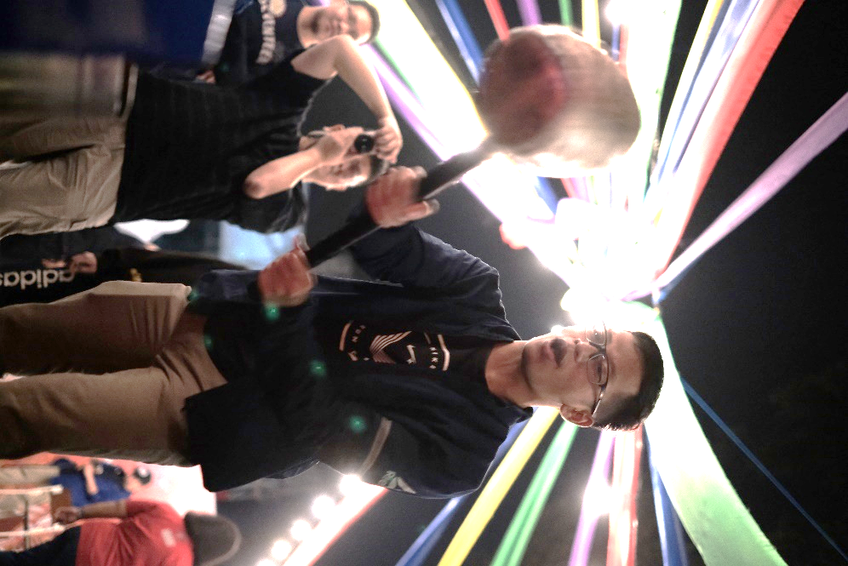

Slide 5
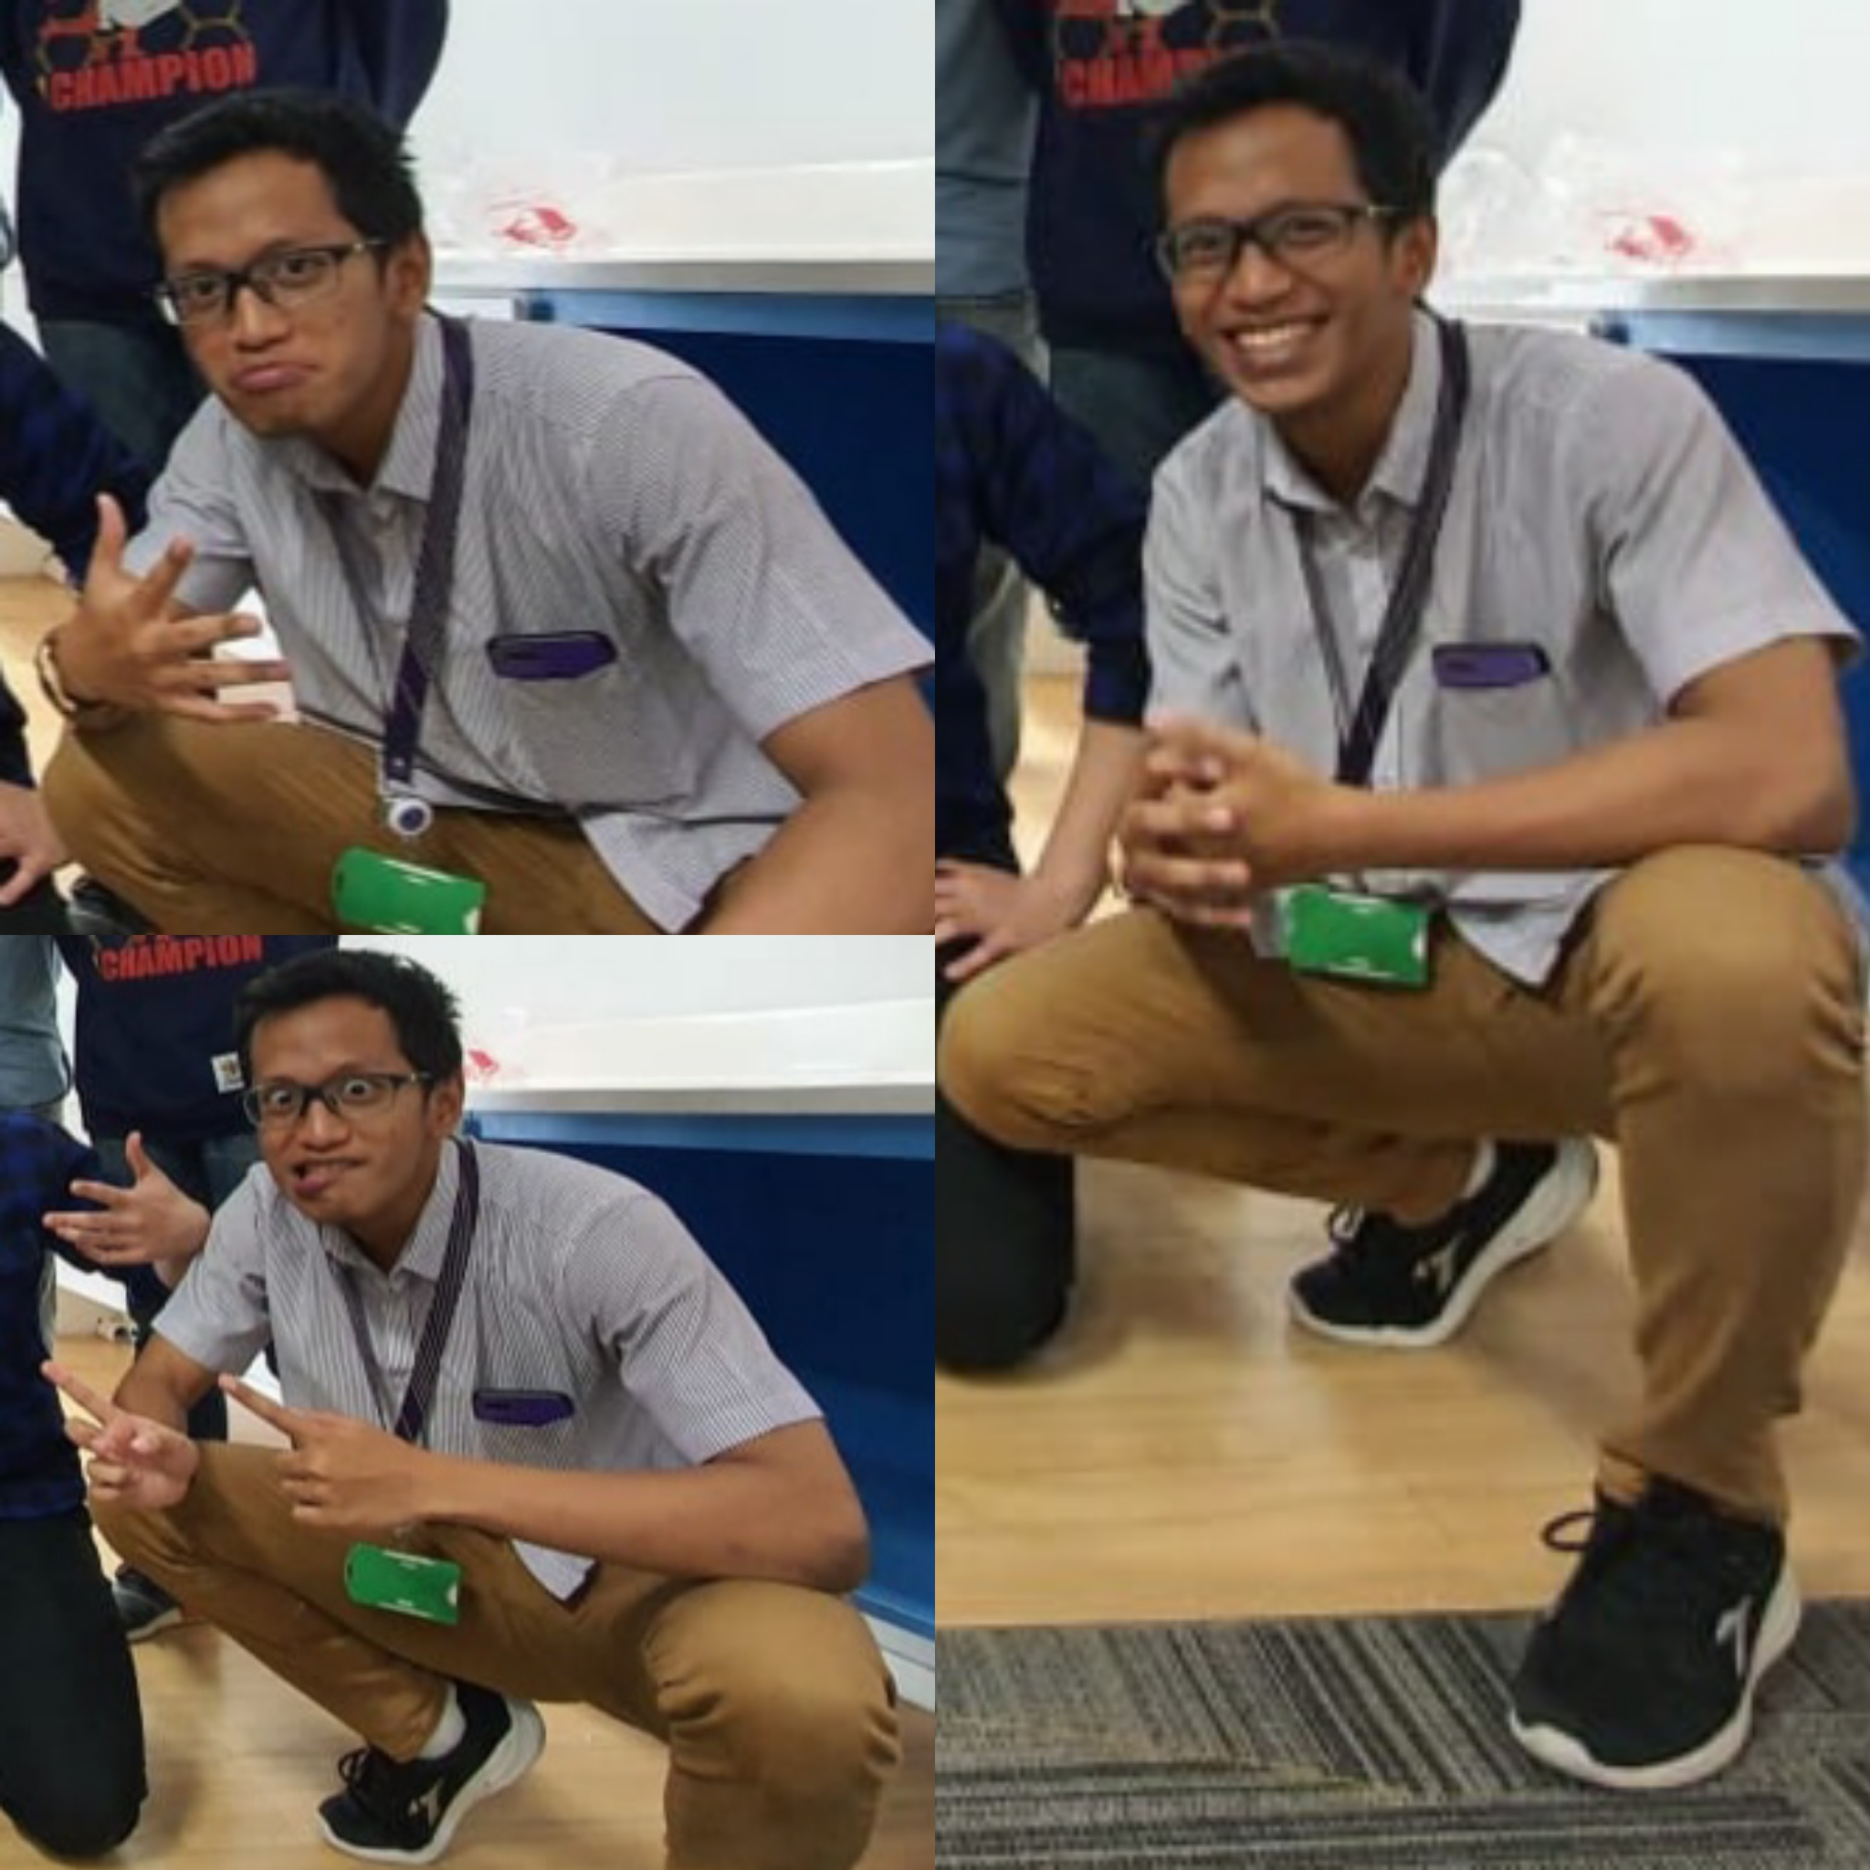
Yg saya segani, heeeharianto
Gue dibilang terkejut atas (((kepergian))) lo sih ga juga yo. Tapi sampe sekarang kayak masih kaget dan ga rela gitu masa T.T
Terima kasih ya tyo atas semua knowledge yg sudah anda usahakan utk saya mengerti. Jujur tyo mentor yg baik. Cuma gabisa mengimbangi pace yg diajarin aja. Tyo kan pinter, cepat tanggap, dan lo menyamakan kecepatan lo sama (((anak didik))) lo yo, ya sulit jujur. Makanya gue jaraaaang banget nanya ke tyo. Meski mimik mukanya garang, aslinya baik padahal.
Kenapa sih yo kalo foto, komuk lu ga normal begitu, kenapa yo? Padahal senyum pepsodent kayak yg ujung kan bagus2 aja yo. Plis jawab kenapa!
Satu lagi nih yo, bukan dari mayora. Lo bisa dong stop bilang akun ig gue ada 2? Kan sengaja yg 1 dibikin untuk pencitraan yo. Rahasiaaaaa woy

Slide 6
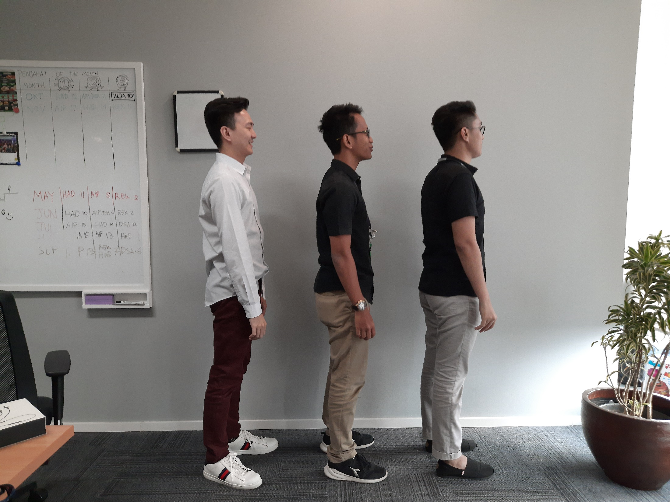
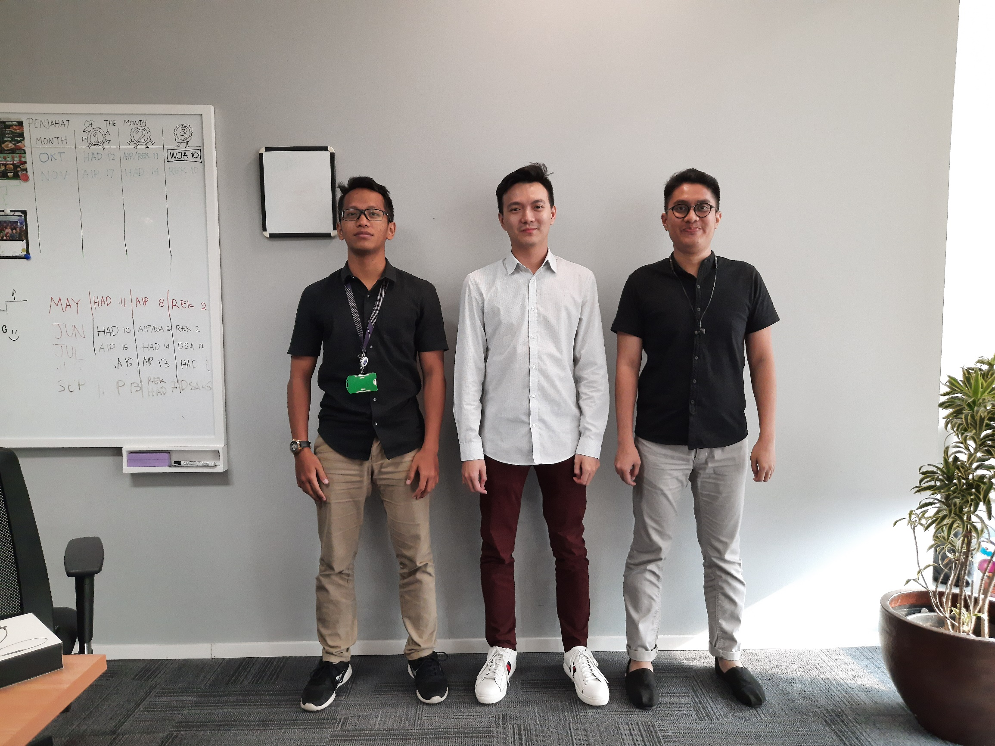

Slide 7
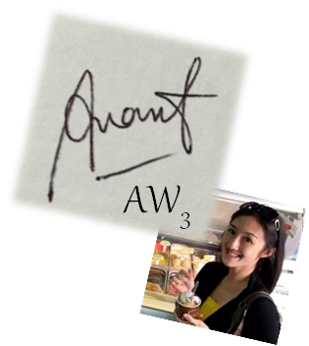
OOT dikit: Foto barusan itu simulasi Weight Gain ya? :p
Ga akan lagi terdengar suara genjreng2 gitar, ato destak destuk drum, ato suara2 misterius lain setelah jam 6 sore.. (well, selama WFH juga udah ga terdengar sih :p)
Selamat dan sukses atas kelulusannya dari Idemia Jakarta Campus, semoga betah dan bahagia di tempat yang baru, dan semoga tercapai semua cita-citamu :)

Slide 8
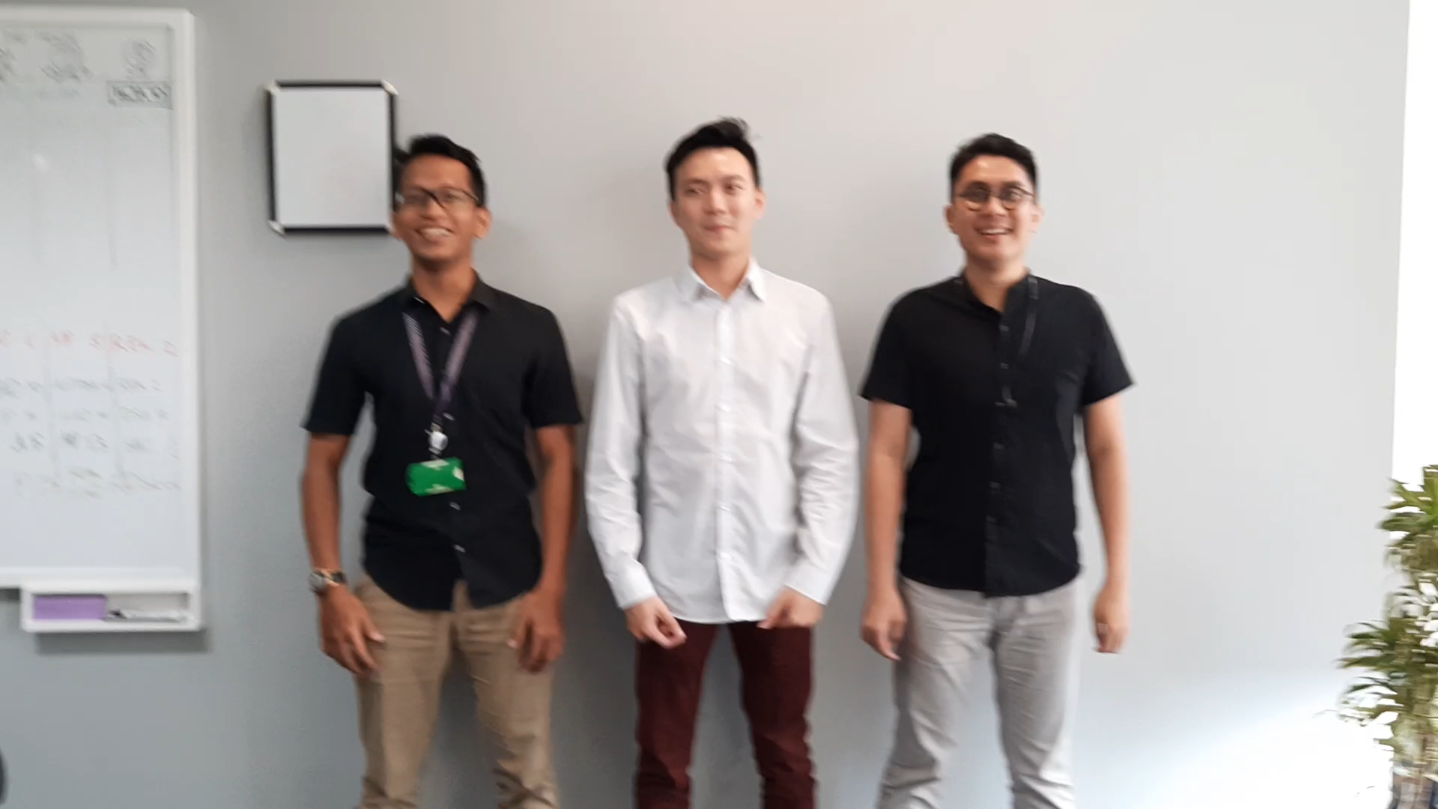

Slide 9




Hei BAPAK Harianto ADRIPRASETYO aka TYO,
Gua gak tau nih mau ngomong apa, antara sedih atau senang lu resign.. Haha.. To be honest yak ini.. Lols antara senang karna di team gk ada yang tunda2 dokumen.. Haha sedih karnaa lu cabut dan uda gak ada yang ngebacot gk jelas dan gak penting.. Hahah
Anw, happy graduation yah tyo dari IDEMIA, makasih banget buat knowledge yang dulu sempat ngajarin guaa pas gua masih cupu2 jadi developer, trus makasih juga uda ngebantuin sampe saat ini kan (anw bantuin apa yak) oh itu ada deh, bantuiin team kita ikut lomba OLAHRAGA... jadi nanti penereus lu siapa donk ini TYO? Kalau ada lomba2 di kantor gitu kan? Ya kali guaa.. Hahaha
Sukses buat karier lu kedepannya, semoga lebih baik dari sini yak.. Habis itu semoga cepat dapat KAWIN kalau kata mas rian, kalau uda disono jangan lupa skincareee biar nanti uda kayak incess popon.. Ahahha... yang terbaik lah buat loe iniii..
kalau ada yang OK boleh lah yah dibagi2... hahah
Eddo Tjong

Slide 10
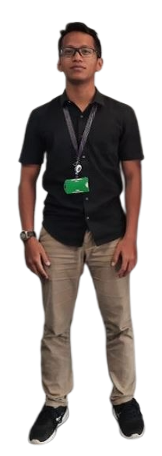
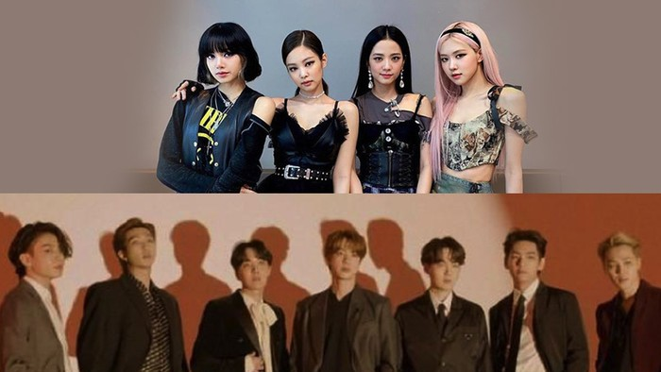

Slide 11
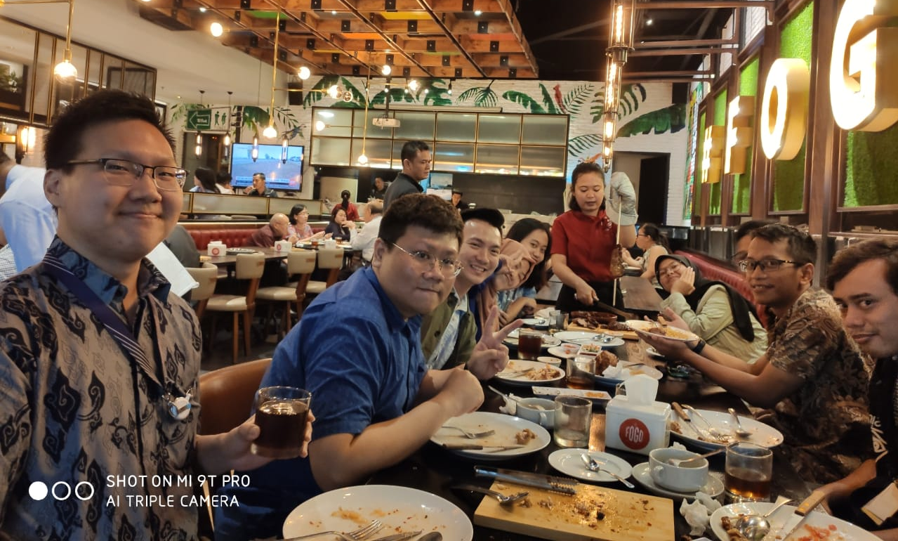
Makan bang?

Slide 12
Lapak Claimed

Slide 13
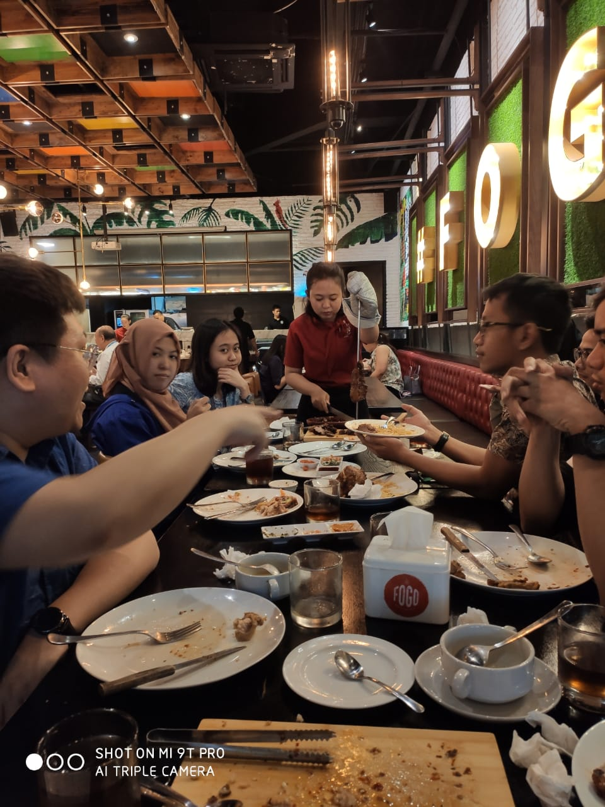
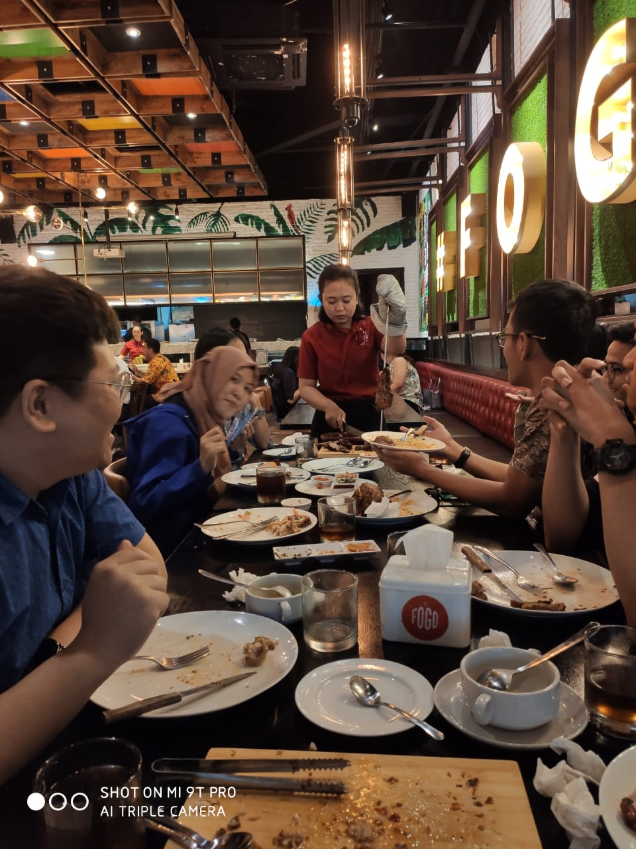
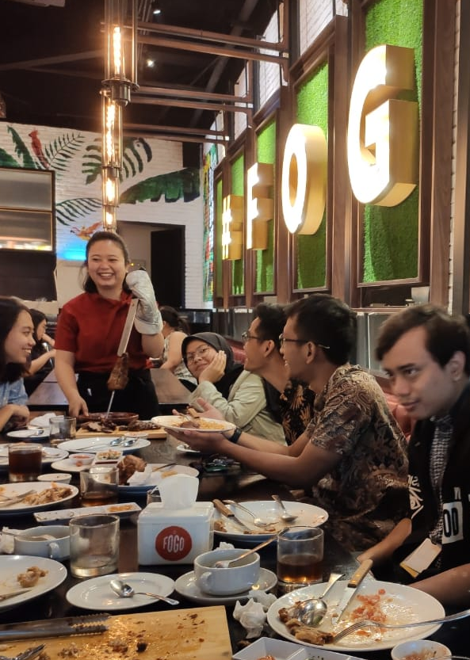
Tambah mba
Kurang mba
Minta mba

Slide 14
Tyo
Sana maintindihan mo 'to. Maraming salamat sa lahat lalo na sa pagkakaibigan na nabuo kahit hindi naman tayo nagkita. Salamat sa mga aplikasyon na ikaw ang gumawa. Sana matagpuan mo na ang babaeng makakapag pasaya sayo. Sana maging matagumpay at masaya ka sa buhay.
Hanggang sa muling chismis,
Arra

Slide 15

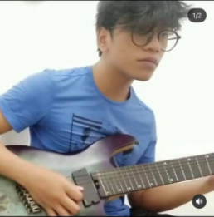
Tyo,
Hindi man tayo nagkatrabaho sa maraming gawain, lubos pa din akong pagpapasalamat sa pagtulong mo sa aming grupo. Nawa'y maging maligaya ka sa iyong lilipatan na kumpanya. Nawa'y magkaron ka ng mabuting kalusugan at mag iingat palagi.
PS: Use google translate :)
Hanggang sa muli,
Clariza

Slide 16
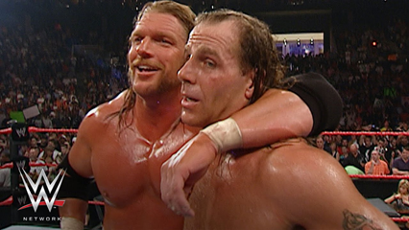
Annyeong Tyo,
Wishing you all the best in the next phase of your career!
I know you will do great at whatever you put your mind to. Keep in touch.
Hanggang sa muli,
Camille

Slide 17
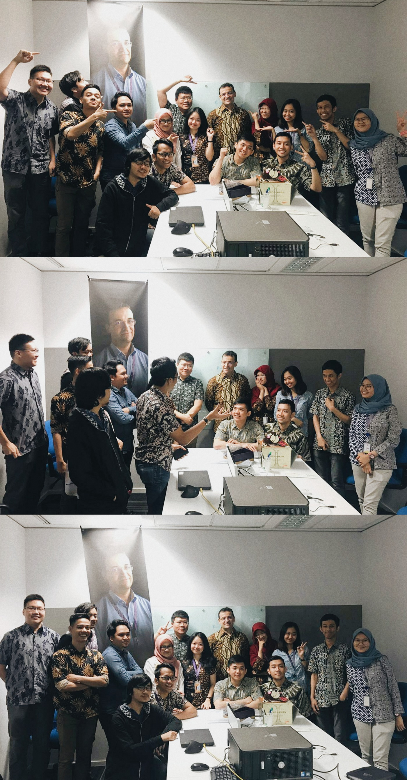

Tyo teh
ngomong naon tik?
Teu ngerti
@#$%^&*()

Slide 18
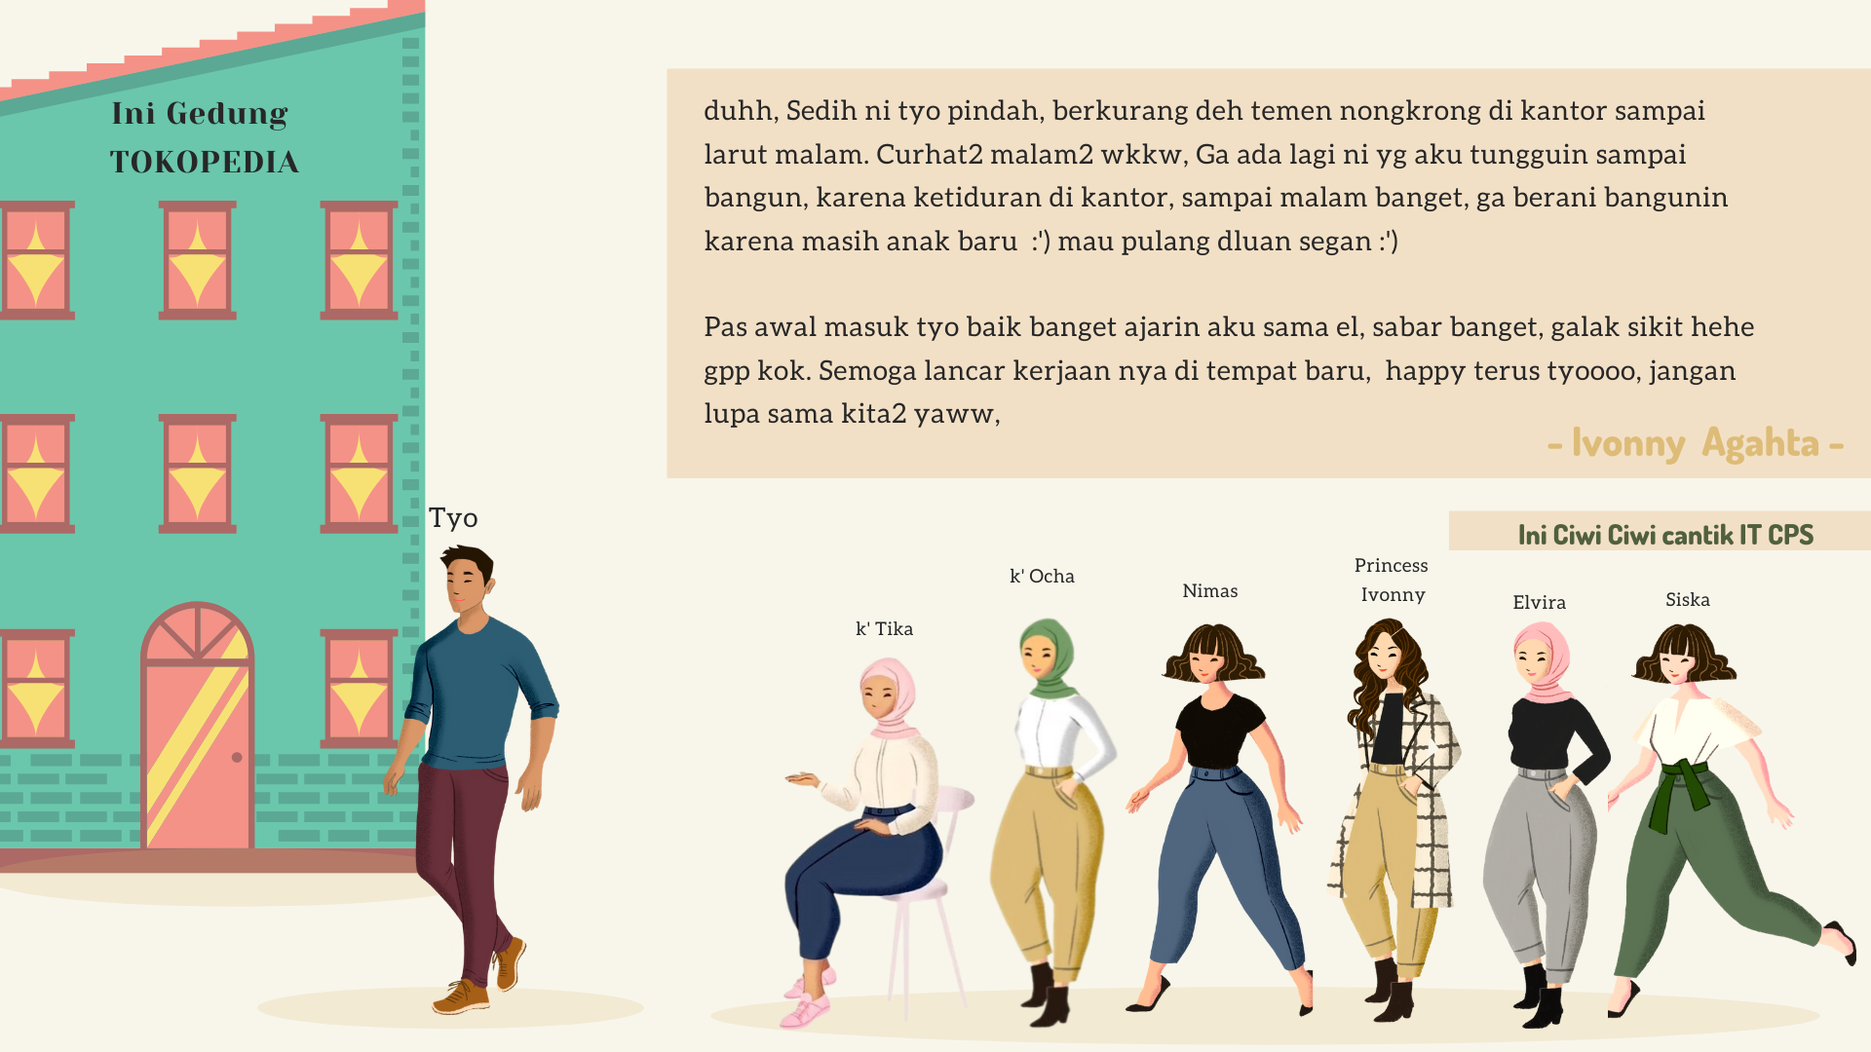

Slide 19
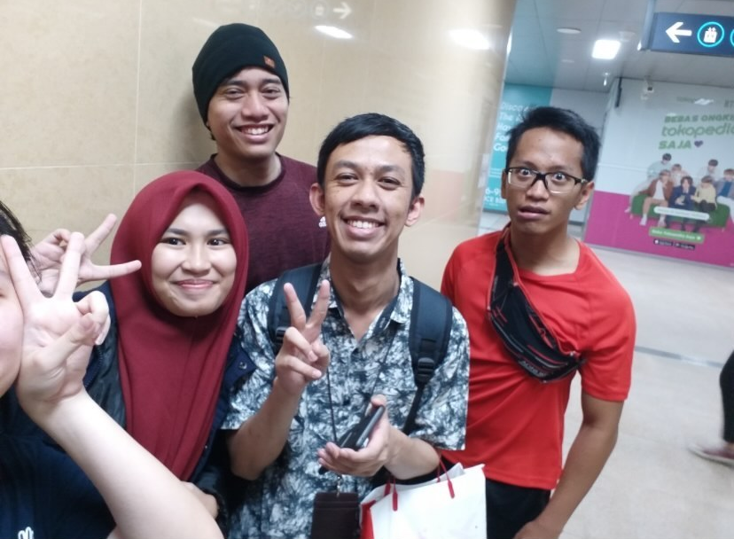

Slide 20
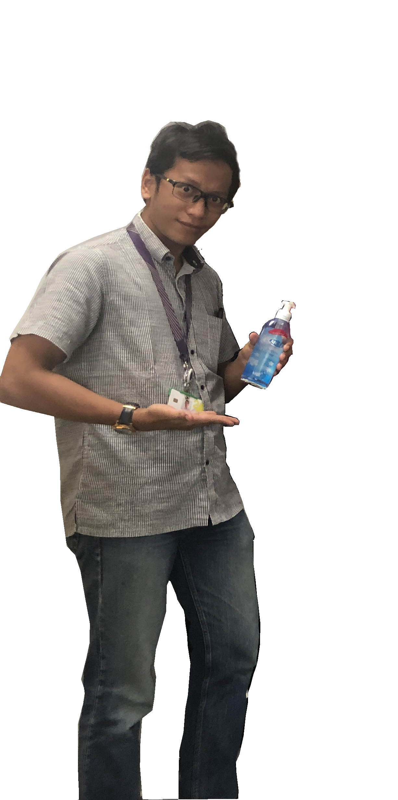
https://pastebin.com/RGi2rCgU

Slide 21
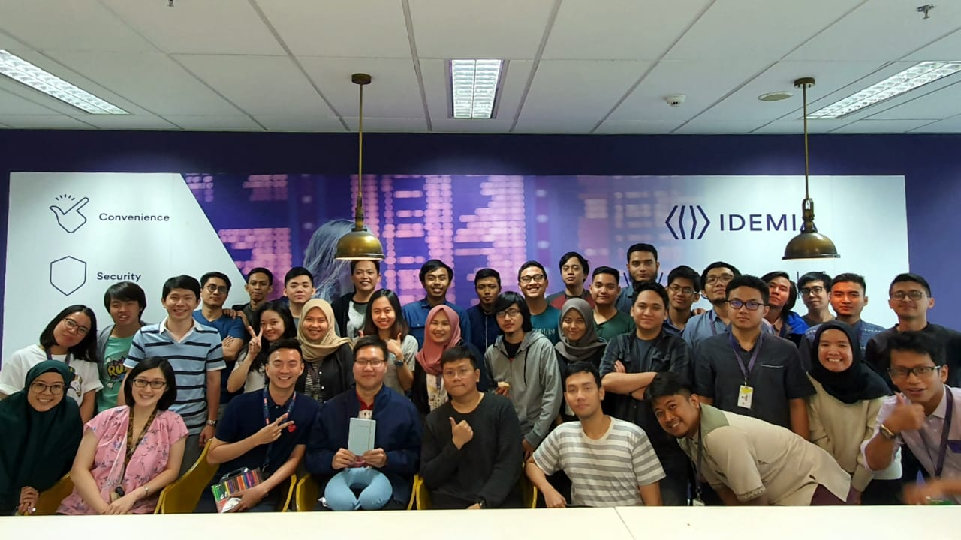
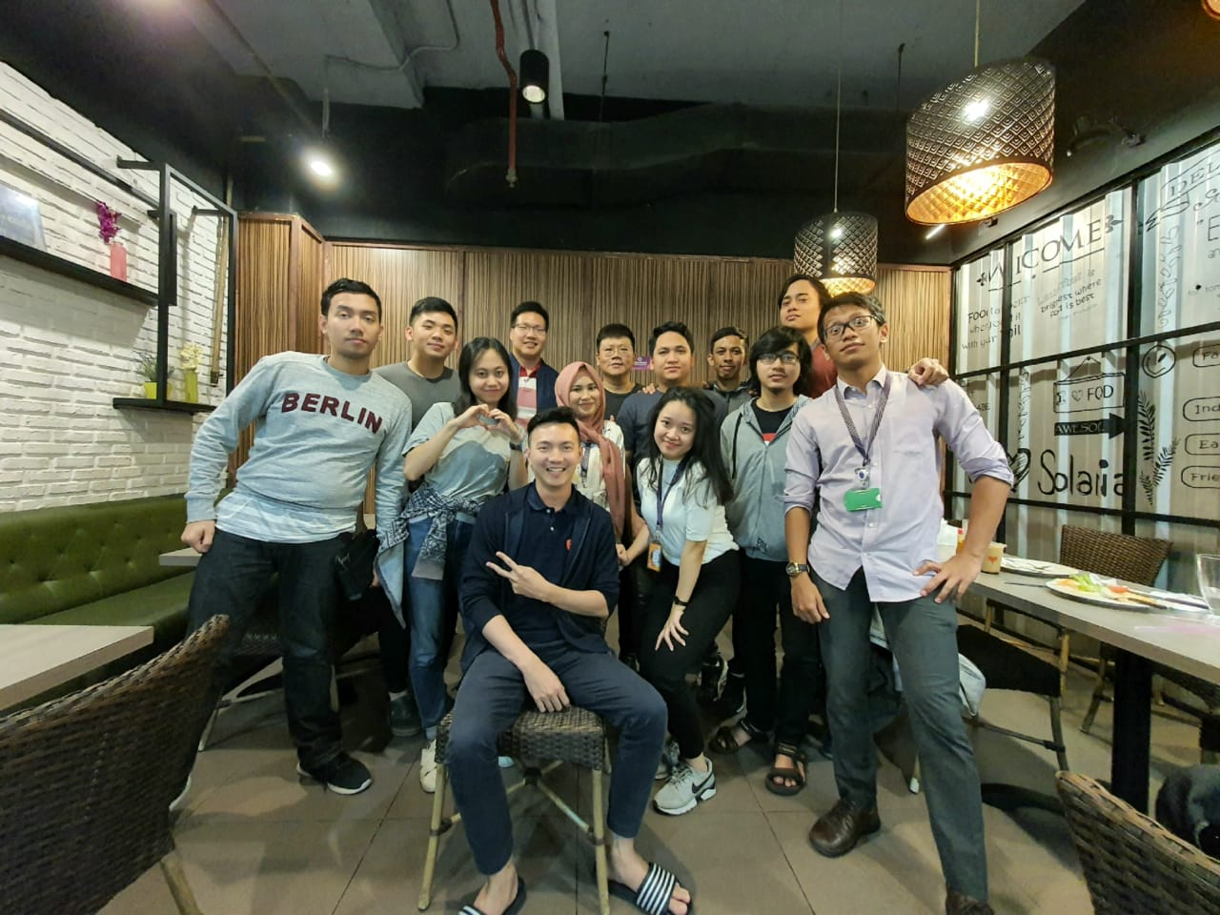
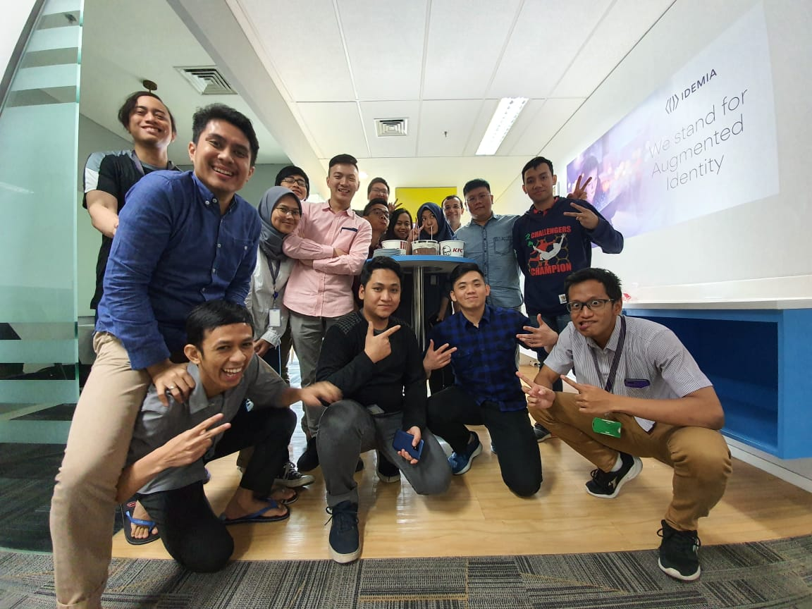
belly

Slide 22

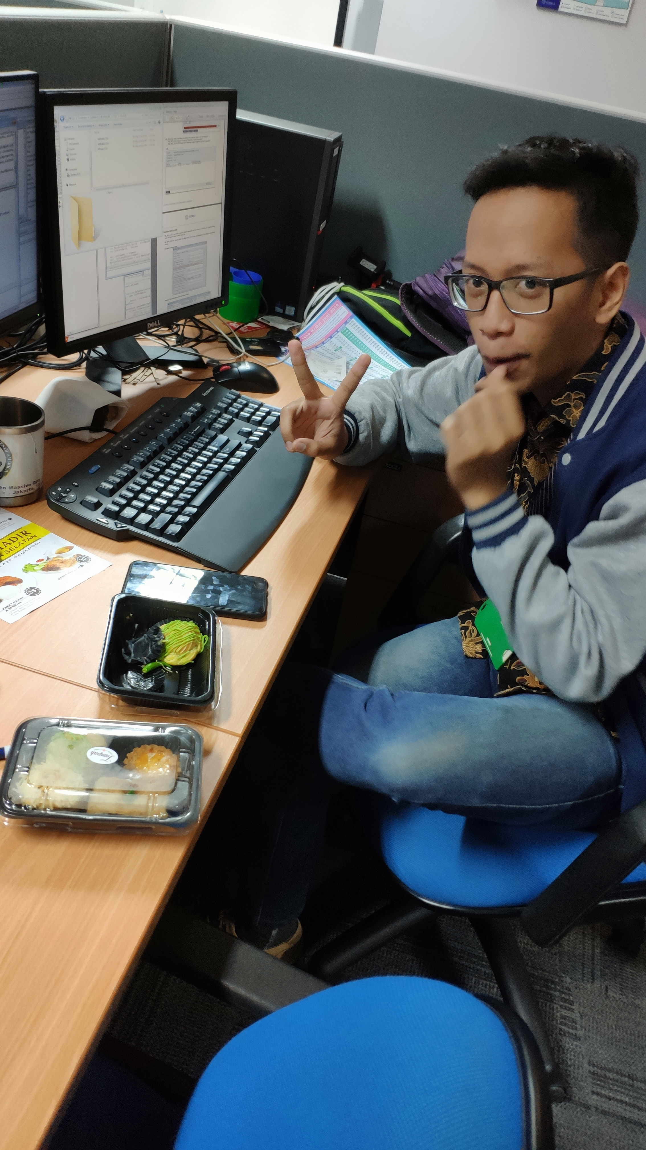
Still cant believe that you leave us Tyo :(
But the show must go on.
Akhirnya wacana sejak 2 tahun lalu kecapai juga yah.
Gua doain semoga ini jadi pilihan yang tepat buat jenjang karir lu ke depannya.
Thanks banget yo udah sering bantu gua selama kerja di Idemia, thanks juga udah jadi partner sharing yang asique.
Good luck Yo!
-TGU-

Slide 23
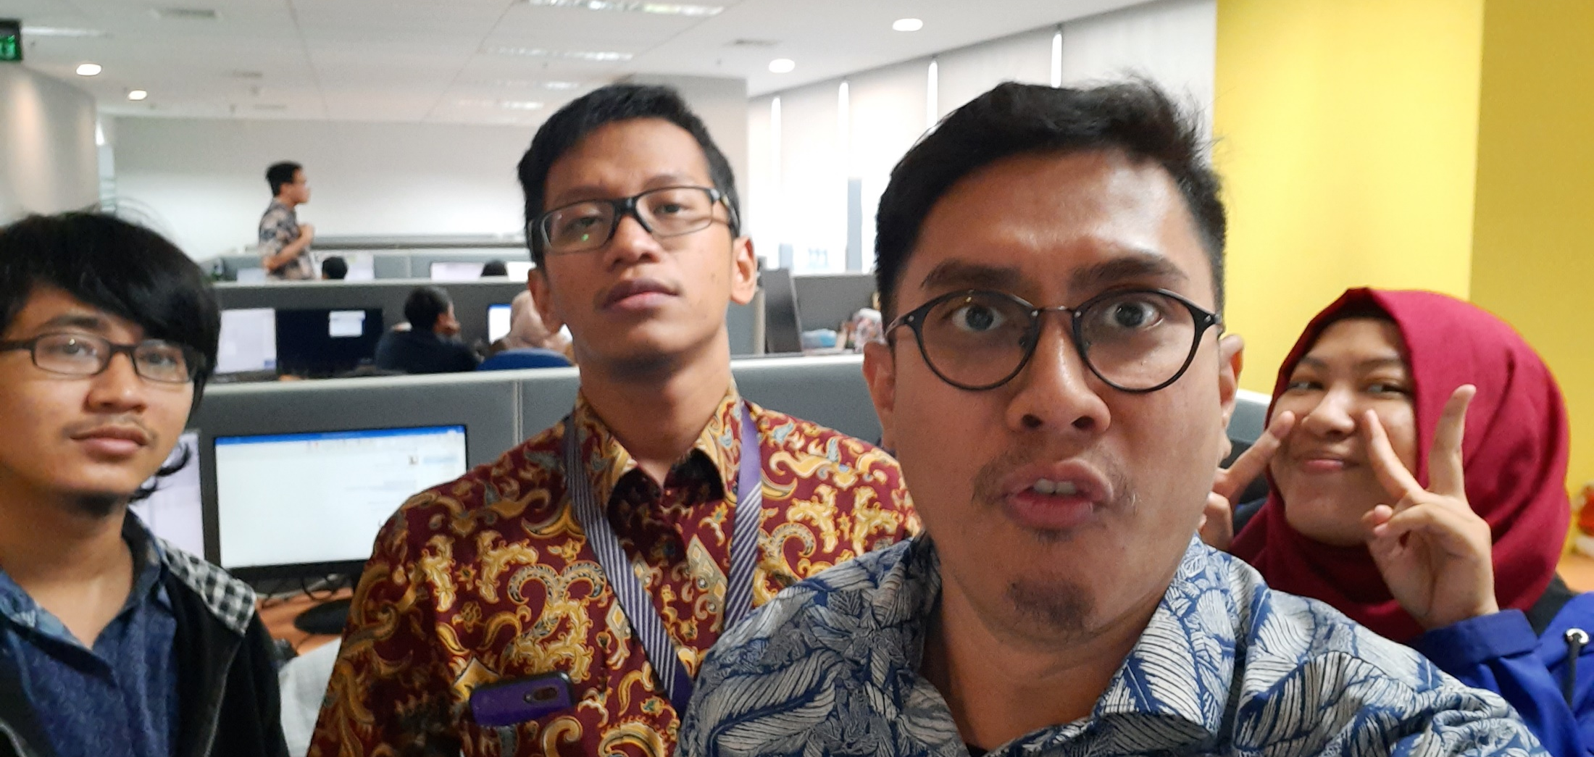

Slide 24
abi
Humm..., jujur mikirin nanti kedepannya bakal rada susah ngebayanginnya, saat semua kembali normal. Bayangin aja selama ada event2 kantor tuh lo jadi muka team ini terus, jadi yaa rada ga kebayang lo pergi.
Doain gw juga Yo, , ntar gw pantau IG lo deh, kalo rant nya kurang lebih masi kenceng dan rajin, berarti pindah tokped pun ga gitu ngaruh wkwk, (canda).
Bener kata lo sih, yg penting ngelakuin dulu apa yg lo targetin, dalem hal ini pindah kantor, akhirnya kesampean juga buat pindah. Moga2 ini keputusan yg terbaik buat kita semua wkwk
Btw, online discord, steam atau genshin rajinin biar tetep ngobrol kita. Kasian tuh waifu lo fischl wkwk.

Slide 25
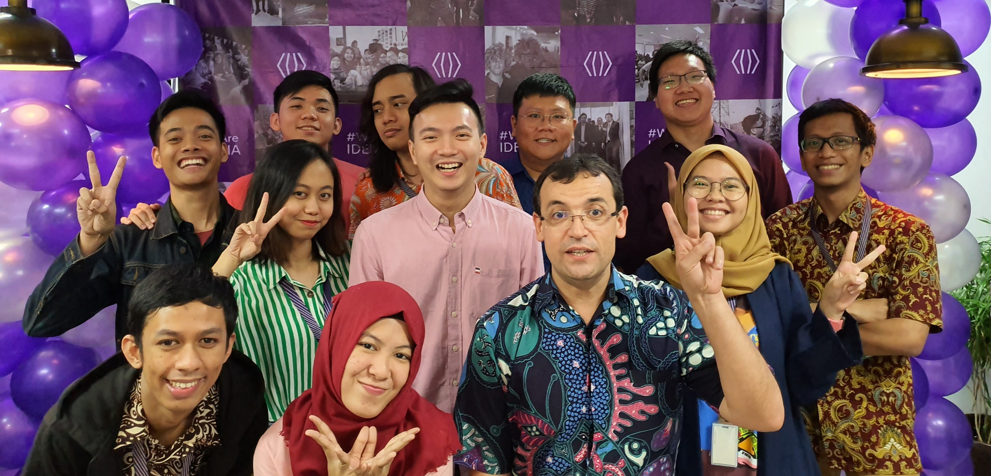

Slide 26
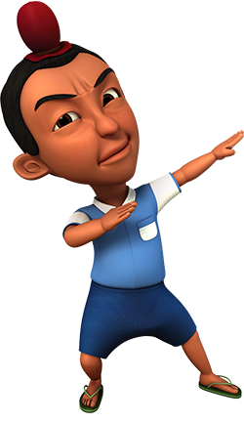



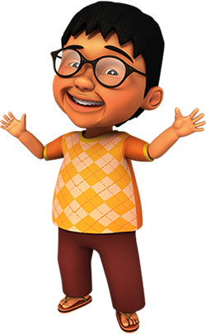
"Dua tiga belajar design Kok berani-berani resign?"
Ehe te nandayo?
Thanks a lot ya yo buat semua kontribusinya di team ini. As one of the first members of our young team, hopefully your time here will become a good memory and an enriching experience for both your professional and personal life.
Never stop being you, buy the things that make you happy, rant as long as you like on ig. That's what makes you unique.
We'll always wait for Valdheim to return to Tevyat! Ad Astra Abyssoque.
-Nicky Louis-
Intan Payung

Slide 27


Thank you kak karena lu gw masuk sini haha, eh sekarang lu cabs duluan. Anyway dimanapun lu berada semoga selalu di berkahi temen2 yang keren, bos yang cocok, kerjaan yang sesuai dan tentunya tambatan hati, gw nantikan postingan ig lu suatu hari nanti, yang isinya ranting2 bahagia.
Btw jan lupa sholat kak wkwk
- ghana -

Slide 28


Slide 29
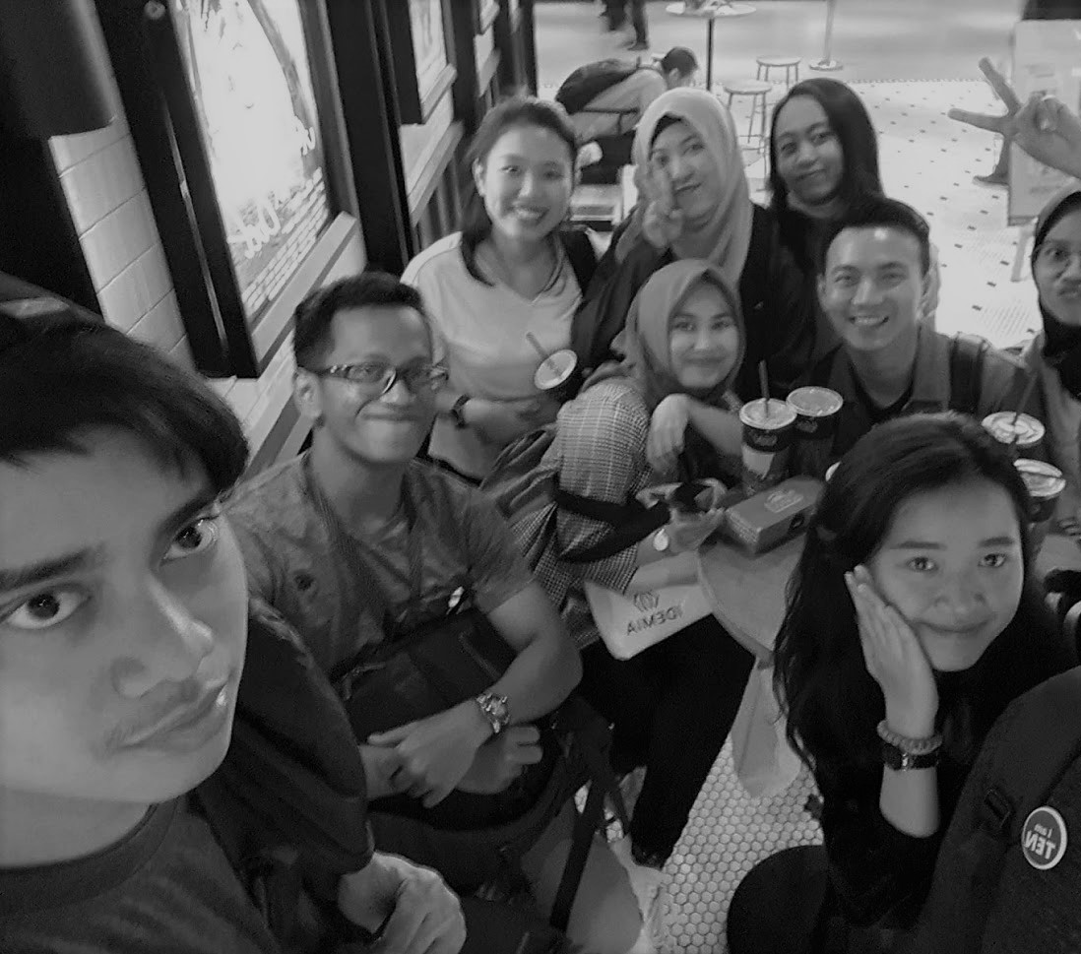

Ola Mas tyo! Jujur sedih banget sih mas tyo pergi. Sebagai salah satu senior paling berjasa buat ngajarin eWAM dan CPS, dan juga yang sering banget ngajak ngobrol pas masih malu2 kucing pas awal masuk ke sini, makasih banget udah ngajarin aku yang cupu ini wkwkwk.
Semoga di tempat yang baru nanti keinginan mas Tyo tercapai, bisa seneng kerja disana, rezekinya lancar terus dan jodohnya di dekatkan. Jangan lupa ngundang kalo nikah! Stay happy and healthy mas!
By : El

Slide 30
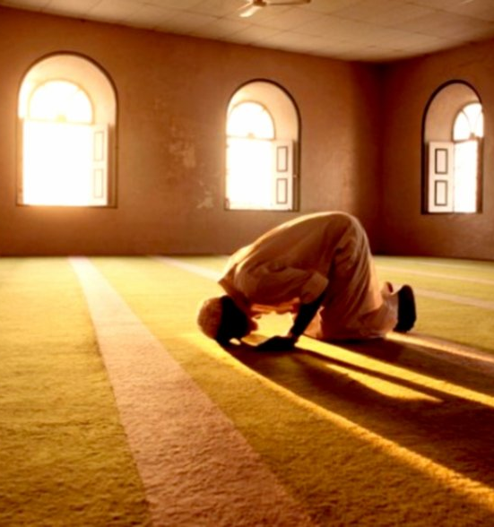
Semua tentang ke-duniawi-an sudah diucapkan di atas, saatnya tentang UKHROWI
Jangan pernah tinggalin SHOLAT Tyo, walaupun gw bukan Muslim yg baik, tapi yaa masih lebih bagus gw lah yaa dibanding lu, wakakkaak (canda)..
Intinya jangan pernah tinggalin SHOLAT 5 waktu di manapun dan kapanpun
Sejauh apapun lu ngejar karir dan JODOH (entah cewe atau cowo) di dunia, gak ada NILAI-nya di hadapan Allah, kalo lu gak SHOLAT !!!
- Aditrian Rahim -

Slide 31
Good Luck Mas Tyo!
Semoga sukses selalu, dimudahkan jalannya dalam meniti karir dimanapun dan dengan siapapun, Aamiin.
- Arin

Slide 32
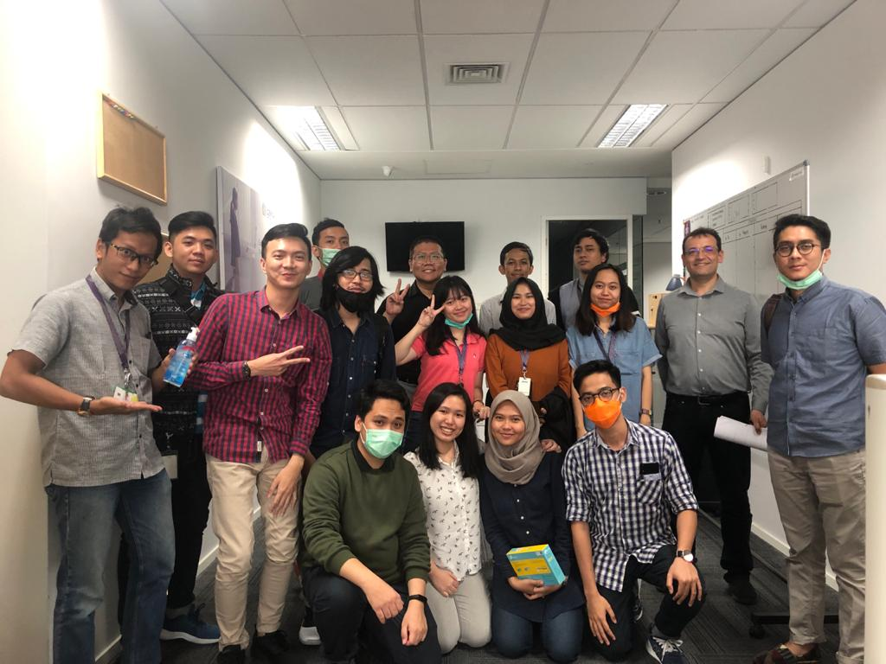
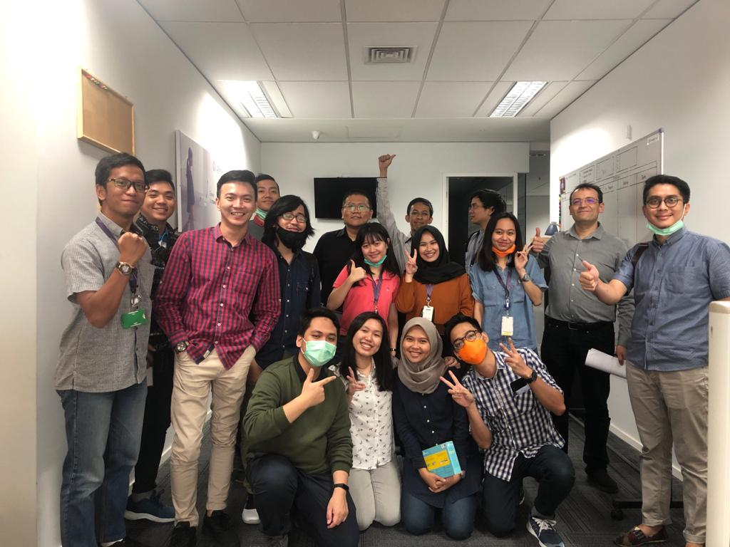
17 Maret 2020
Good luck finding better teammates than us!;)

Slide 33
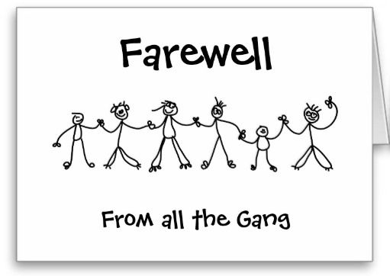
See You Again

